Slide 1
Tự nhiên và xã hội
Bài 3: Đồ dùng trong nhà
SGK/ 14

Slide 2
Hoạt động 1: Quan sát hình, thảo luận nhóm và trả lời câu hỏi
Kể tên các đồ dùng trong nhà Minh.
Chúng được dùng để làm gì?

Slide 3
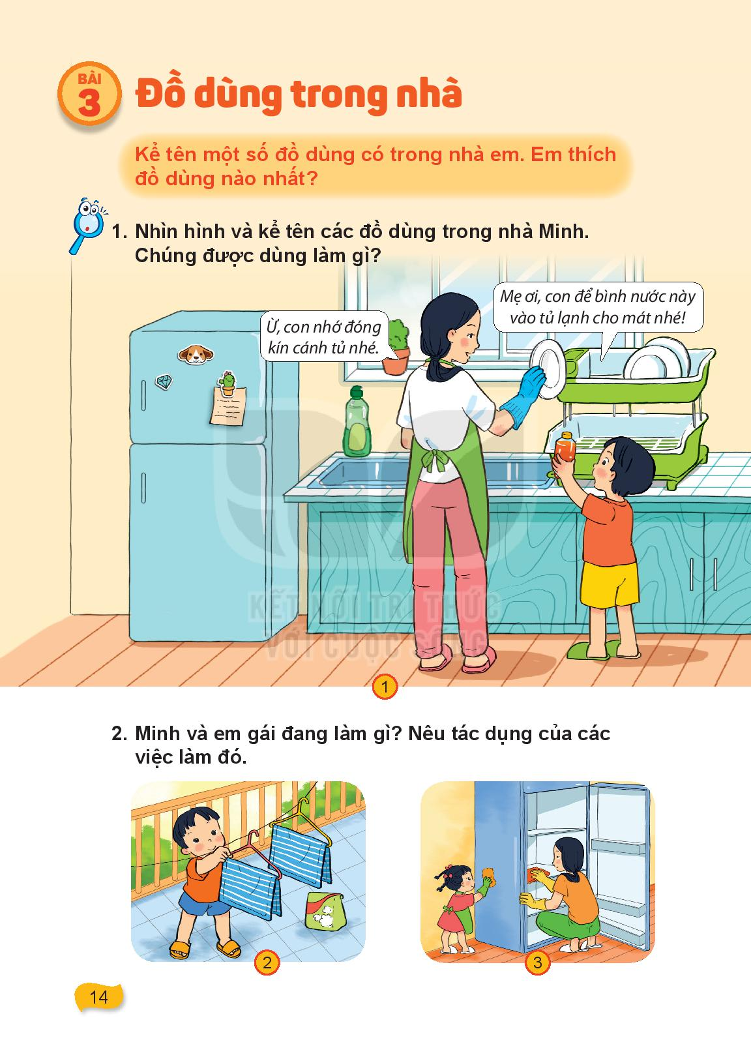

Slide 4
Kết luận: Gia đình nào cũng có các đồ dùng để sử dụng trong sinh hoạt hằng ngày. Mỗi loại đồ dùng có các chức năng khác nhau.

Slide 5
Hoạt động 2: Quan sát hình, thảo luận
Minh và em gái đang làm gì?
Tác dụng của các việc làm đó?

Slide 8
Kết luận: Mọi người cần có ý thức giữ gìn và bảo quản các loại đồ dùng trong nhà.

Slide 9
Hoạt động thực hành: Chơi trò chơi

Slide 14
Hoạt động vận dụng:

Slide 17
Hoạt động khám phá: Quan sát hình và trả lời câu hỏi
Minh và em Minh đang làm gì?
Minh nhắc nhở em như thế nào?
Những việc làm đó có tác dụng gì?
Em có thường làm những việc đó ở nhà không?

Slide 18
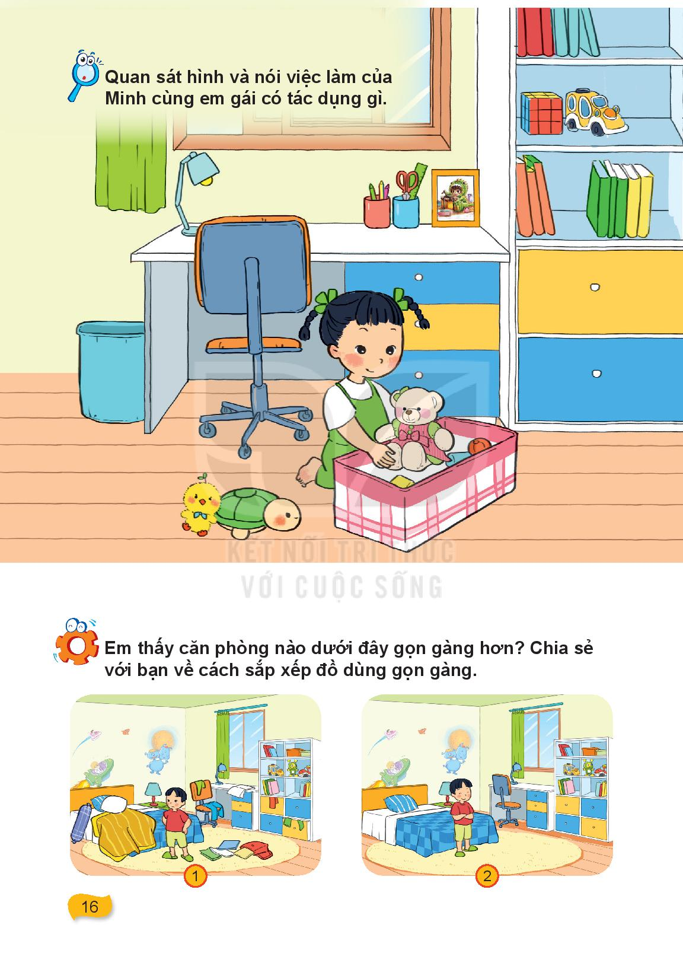

Slide 19
Kết luận: Ngoài giờ học, các em cần làm những công việc phù hợp để nhà cửa gọn gàng, sạch sẽ.

Slide 20
Hoạt động thực hành: Quan sát căn phòng nào gọn gàng hơn

Slide 23
Hoạt động vận dụng:

Slide 26
Kết luận: Mọi người trong gia đình đều phải có ý thức tham gia dọn dẹp, sắp xếp đồ dùng trong nhà.

Slide 27
Xem và tải giáo án, tài liệu mới mỗi ngày tại:
Hãy vào nhóm Zalo để nhận nhiều tài liệu hơn nhé:
0963 330 331, 0987 525 587
Kết nối - Lớp 1: https://zalo.me/g/pszjdm472
Cánh diều lớp 1: https://zalo.me/g/kqtqzc302
Chân trời sáng tạo lớp 1: https://zalo.me/g/etoyym372
Kết nối - Lớp 2: https://zalo.me/g/pwmzsb249
Cánh diều lớp 2: https://zalo.me/g/ymmqdq581
Chân trời lớp 2: https://zalo.me/g/gojlbp194
Like và theo dõi page: https://www.facebook.com/tailieudayhoc.vn
Nhóm: https://www.facebook.com/groups/chogioihanoi1
Website: https://www.Tailieudayhoc.vn

